Slide 1

Ihr
Psychologiestudium
Studiendekanat, Herbstsemester 2026

Slide 2

Begrüssung
Studiendekan Prof. Dr. Alexander Grob

Slide 3
Agenda
1 | Wo finde ich Unterstützung?
2 | Wie baut sich das Bachelorstudium Psychologie auf?
3 | Was ist im ersten Studienjahr zu beachten?
4 | Fachgruppe Psychologie

Slide 4
Agenda
1 | Wo finde ich Unterstützung?
2 | Wie baut sich das Bachelorstudium Psychologie auf?
3 | Was ist im ersten Studienjahr zu beachten?
4 | Fachgruppe Psychologie

Slide 5
Studiendekanat Fakultät für Psychologie
Der Studiendekan ist verantwortlich für die Angelegenheiten von Lehre und Studium auf allen Stufen. Zu den Aufgaben des Studiendekans gehören die Leitung des Studiendekanats, die Leitung der Prüfungskommission, die Vertretung der Fakultät für Psychologie in den jeweiligen universitären Gremien und die Fragen der Zulassung zum Studium.
Das Studiendekanat dient der Planung, Umsetzung und Weiterentwicklung der strategischen, organisatorischen und administrativen Prozesse von Studierenden und Dozierenden im Rahmen des Studiums an der Fakultät für Psychologie
Es ist ein Dienstleistungszentrum zur transparenten und effizienten Organisation für Studium und Lehre
Studierende und Mitarbeitende der Fakultät für Psychologie werden in diesen Belangen beraten

Slide 6
Studiendekanat Fakultät für Psychologie
Einreichung von Unterlagen beim Studiendekanat digital – als ein PDF Dokument
Praktikumsbericht und –bestätigung (Vorlagen auf der Webseite)
Mitteilung zur Verlängerung des Abgabetermins der Bachelorarbeit
Bachelorarbeit (Prozess auf der Website, Fristen Abgabe/Kontaktaufnahme)
Antrag auf Studiengangsabschluss (proaktiv, Webformular, Fristen)

Slide 7
Studiendekanat Fakultät für Psychologie
Fragen zum Studium
Standort, Missionsstr. 62, Hochparterre Raum 00.001
Psychologie.unibas.ch/Fakultät/Leitung & Organisation/Studiendekanat
Telefonische Erreichbarkeit (Semester/Vorlesungsfreie Zeit)
Wöchentliche Beratungen vor Ort (während des Semesters)
      Kreditpunkteadministration
      Sprechstunde Bachelorstudium
      Sprechstunde Masterstudium
      In den Semesterferien Sprechstunden nach Vereinbarung
studiendekanat-psychologie@unibas.ch

Slide 8
Prüfungskommission Fakultät für Psychologie
Prüfungskommission
https://psychologie.unibas.ch/de/fakultaet/leitung- organisation/pruefungskommission-1162/
pruefungskommission-psychologie@unibas.ch
  Wann stelle ich einen Antrag an die Prüfungskommission?
Es kann vorkommen, dass Sie Anliegen haben, die nicht den Regeln der
Studienordnung entsprechen (z.B. Antrag auf Abmeldung von einer Propädeutischen Prüfung nach Ablauf der Belegfrist, Anerkennung extern erworbener KP)
Wie stelle ich diesen Antrag?
    Schriftlicher Form (Datum, Absender, Matrikelnummer, Unterschrift)
    Anliegen, kurze sachliche Begründung und evtl. Beilagen
    Der Antrag digital als EIN PDF senden an:

Slide 9
IT-Support
IT-Support der Universität (universitätsübergreifend)
Zuteilung der @stud.unibas.ch E-Mail Adresse
https://its.unibas.ch/de/
IT-Support, Fakultät für Psychologie
Zuständig für alle digitalen, webbasierten und technischen Belange für Forschung und Lehre
It-support-psycho@unibas.ch

Slide 10

Universität Basel
Studiensekretariat/Sozialberatung
Immatrikulation/Exmatrikulation
Belegen in den Online Services
Urlaubssemester
Sozialberatung
StudierenohneBarrieren (StoB)
https://unibas.ch/de/

Slide 11
Studienberatung der Universität Basel
Studienwahl, Studiengestaltung, Neuorientierung, Psychologische Beratung
Studienberatung
Die Studienberatung Basel bietet Information und individuelle Beratungen, um Studien- und Berufswünsche zu klären, sich mit individuellen Möglichkeiten und Grenzen auseinanderzusetzen, persönliche Laufbahnziele zu entwickeln, Orientierungs- und Entscheidungskonflikte sowie Fragen betreffend Studienkombination, -wechsel oder -abbruch anzugehen.
Die Entscheidungsfragen können die Wahl eines geeigneten Bachelor- oder Masterstudiums wie auch die eines Weiterbildungsangebots nach dem Studienabschluss betreffen.
Die Studienberatung unterstützt zudem bei Schwierigkeiten im Studium und ist Anlaufstelle für Studierende mit persönlichen bzw. psychologischen Problemen.

Slide 12
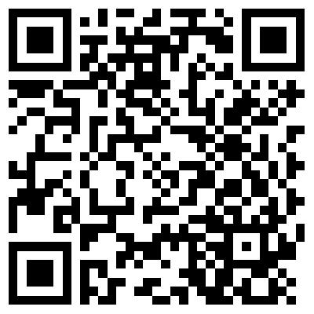
Diversity and Inclusion
Diversity & Inclusion, Fakultät für Psychologie
Prof. Dr. Jelena Zumbach-Basu ist Diversity-Beauftragte und Ansprechperson. Sie berät Sie vertraulich. Zudem macht das Team Präventionsarbeit an der Fakultät.
Melden Sie sich: diversity-psychologie@unibas.ch
Mehr Informationen: https://psychologie.unibas.ch/de/fakultaet/diversity-inclusion/

Slide 13



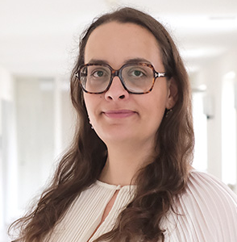
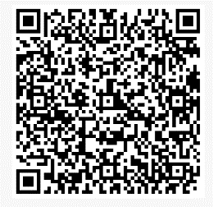
Fachstelle Persönliche Integrität
Wir beraten Sie bei allen Fragen zum Schutz der persönlichen Integrität vertraulich. Über weitere Schritte entscheiden
Sie selbst.
Auf Wunsch unterstützen wir bei der Gesprächsvorbereitung mit Dritten oder stehen für die neutrale Moderation
schwieriger Gespräche zur Verfügung.
E-Mail
personalintegrity@unibas.ch
Telefon
+41 61 207 09 99
Web
www.unibas.ch/persoenliche-integritaet
Dr. Cora Dollinger Dominika Hens

Slide 14
Servicestelle Studieren ohne Barrieren (StoB)
www.stob.unibas.ch
Die Servicestelle StoB ist die Anlaufstelle der Universität Basel für Studierende mit körperlichen, psychischen oder chronischen Beeinträchtigungen.
Sie beraten Studierende und Lehrende und bieten
individuelle Beratungsgespräche
Organisation von Nachteilsausgleichen
Veranstaltung von Workshop für Uniangehörige
Sensibilisierungsarbeit
Vernetzung mit Fachstellen
Ihre Beratungen sind kostenlos und werden vertraulich behandelt.
Beachten Sie, dass NTA-Anträge bis Ende der Belegfrist bei StoB eingereicht werden müssen.

Slide 15

Die Fachgruppe Psychologie (FG)
Sie erhalten bei der Fachgruppe Informationen über das Studium und das Leben in Basel
Darüber hinaus bietet die Fachgruppe die Möglichkeit, sich mit anderen Studierenden zu vernetzen
Auch existiert eine 1:1 Betreuung für neue Studierende, im Sinne eines Buddy Systems. Anfragen hierzu können direkt an die Fachgruppe gerichtet werden
Auf der Homepage der Fachgruppe finden Sie auch einen Campusrundgang und FAQs
Studium > Bachelorstudium > Student Life > Fachgruppe
https://fg-psychologie.unibas.ch/de/

Slide 16
Agenda
1 | Wo finde ich Unterstützung?
2 | Wie baut sich das Bachelorstudium Psychologie auf?
3 | Was ist im ersten Studienjahr zu beachten?
4 | Fachgruppe Psychologie

Slide 17
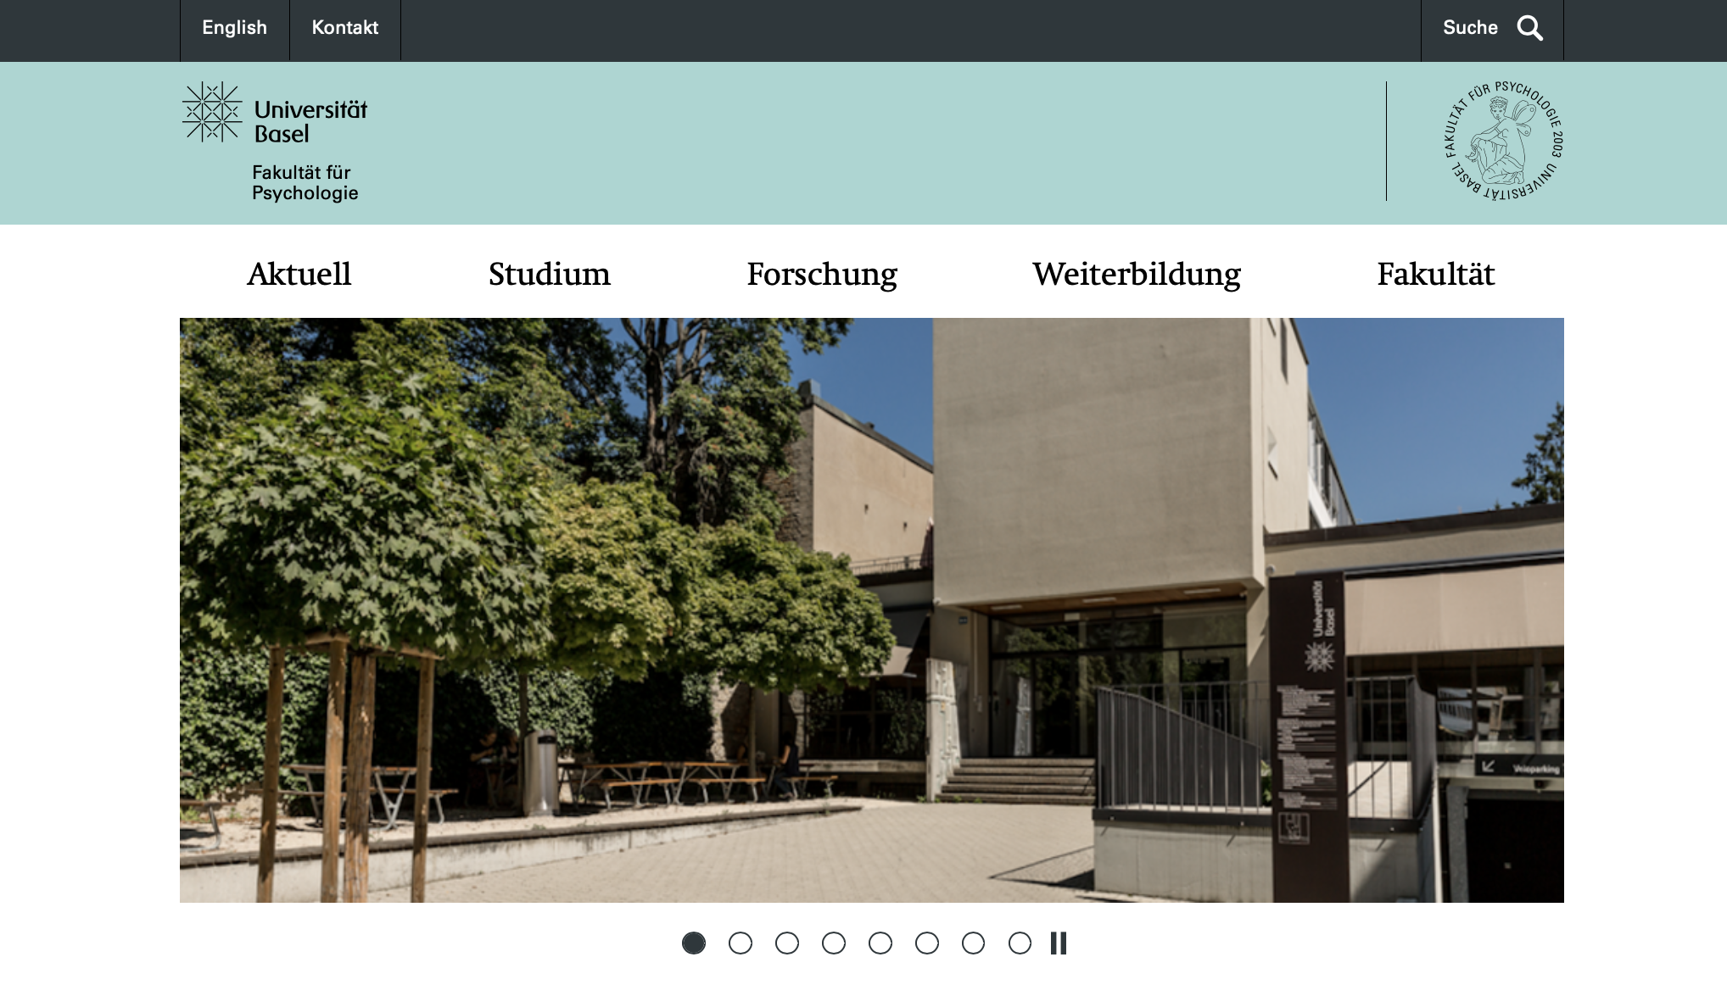
Das Studium auf einen Blick
Website der Fakultät für Psychologie
https://psychologie.unibas.ch/de/

Slide 18
Das Studium auf einen Blick
Studienordnung / Studienplan
https://psychologie.unibas.ch/de/
https://psychologie.unibas.ch/de/studium/bachelorstudium/
Allgemeine Informationen zum Studium
Wegleitung zum Studium wird die Homepage
Sämtliche Änderungen werden auf der Homepage unter Studium kommuniziert
Studium > Bachelorstudium > Dokumente
Ordnung für die Bachelor- und Masterstudiengänge an der Fakultät für Psychologie der Universität Basel vom 29. November 2023
Studienplan für den Bachelorstudiengang Psychologie 2024

Slide 19
Aufbau Bachelorstudium Psychologie
  Das Bachelorstudium umfasst 180 Kreditpunkte
  Die Grundlagen der Psychologie werden im Modul Propädeutikum vermittelt
  Es müssen alle sechs Propädeutischen Klausuren bestanden sein, bevor Veranstaltungen aus dem Aufbaustudium absolviert werden können
  Das erfolgreich absolvierte Modul Experimentalpraktikum ist Voraussetzung zum Schreiben der Bachelorarbeit
  Das Modul Bachelorarbeit setzt sich zusammen aus der Pflichtvorlesung „Wie schreibe ich eine Bachelorarbeit“ und der Erarbeitung einer Bachelorarbeit

Slide 20
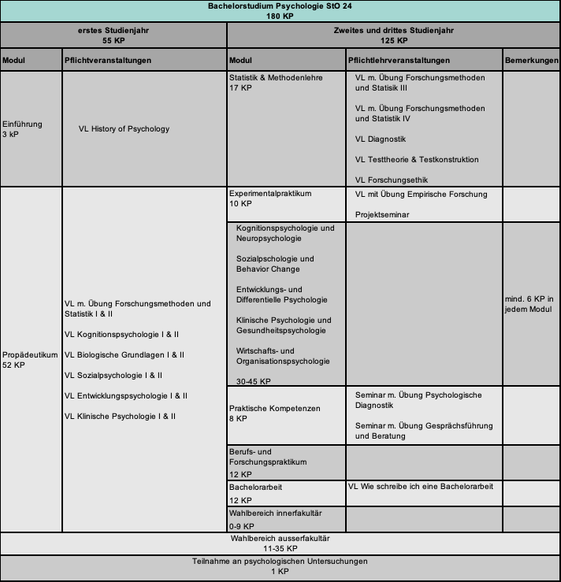

Slide 21
Agenda
1 | Wo finde ich Unterstützung?
2 | Wie baut sich das Bachelorstudium Psychologie auf?
3 | Was ist im ersten Studienjahr zu beachten?
4 | Fachgruppe Psychologie

Slide 22
Erstes Studienjahr
Modul Propädeutikum (52 KP) (1/3)
Propädeutische VL mit Übungen Forschungsmethoden und Statistik I & II (12 KP)
Propädeutische VL Kognitionspsychologie I & II (8 KP)
Propädeutische VL Biologische Grundlagen I & II (8 KP)
Propädeutische VL Sozialpsychologie I & II (8 KP)
Propädeutische VL Entwicklungspsychologie I & II (8 KP)
Propädeutische VL Klinische Psychologie I & II (8 KP)
  →6 propädeutische Klausuren Ende FS, Termine veröffentlicht im VVZ im
  Dezember, Inhalte HS/FS
  Eine Wiederholungsmöglichkeit Ende Juli/Anfang August

Slide 23
Erstes Studienjahr
Modul Propädeutikum / Wichtige Hinweise (2/3)
      Anmeldung zur Prüfung erfolgt automatisch mit der Belegung der VL in den Online Services im FS, Abmeldung nach Ablauf der Belegfrist nur per schriftl. Antrag an die Prüfungskommission möglich
      Anmeldung zur Wiederholungsprüfung erfolgt automatisch, Termine veröffentlicht im VV (Abmeldung bis 10 Arbeitstage vorher möglich)
      Nicht-Erschienen gilt als nicht bestanden (NE)
      Nach Bekanntgabe der Prüfungsresultate können Krankheits- oder Härtefälle nicht mehr geltend gemacht werden, auch mit Vorlage eines ärztlichen Zeugnisses
  Wer eine propädeutische Klausur zweimal nicht besteht, wird vom
  Studium der Psychologie an der Universität Basel ausgeschlossen

Slide 24
Erstes Studienjahr
Modul Propädeutikum - Prüfungseinsicht (3/3)
  Je ein Termin zur Prüfungseinsicht
  Termine im Vorlesungsverzeichnis
  persönliche Teilnahme
  Anmeldung online erforderlich
  Ab nächster Woche finden alle propädeutischen Vorlesungen, wie im VVZ kommuniziert statt!

Slide 25
Erstes Studienjahr weitere studentische Leistungen
Einführung (3 KP)
VL Geschichte der Psychologie
Wahlbereich ausserfakultär (11- 35 KP)
Empfohlen: 10 KP im ersten Semester/erstem Studienjahr
AUSNAHME: Medizinische Fakultät (Sport- und Bewegungswissenschaften) – auch im VVZ Teilnahmebedingungen je Veranstaltung überprüfen!
Start diese Woche
Teilnahme an psychologischen Untersuchungen (1 KP)
Empfohlen: Start im ersten Jahr
60 Untersuchungseinheiten (30 Stunden) sind zu leisten
BAPS – Studien werden unter anderem hier angeboten
Frühzeitige Organisation erforderlich

Slide 26
Erstes Studienjahr frühzeitige Organisation
Berufs- oder Forschungspraktikum (12 KP)
Muss den Richtlinien der Studienordnung entsprechen:
  Im Psychologischen Bereich angesiedelt
  Betreuung durch eine/n Psychologin/en
  Dauer von mind. 300h
  Anstellungsprozent von mind. 20%
Immatrikulation während des Praktikums obligatorisch
Sofern mindestens eine Richtlinie verletzt ist → Antrag an die Prüfungskommission
Durchführung im Ausland möglich
  Unterstützung durch Mobilityprogramm der Universität Basel möglich
Praktika finden Sie auf den gängigen Stellenplattformen

Slide 27
Erstes Studienjahr
Empfehlung
Belegen Sie das Modul Propädeutikum mit den sechs VL im Herbst- und im Frühjahrssemester!
Belegen Sie das Modul Einführung mit der VL „History of Psychology“
Nehmen Sie an psychologischen Untersuchungen teil (60 Untersuchungseinheiten (30 Stunden) sind zu erbringen)
Erwerben Sie ca. 10 ausserfakultäre Kreditpunkte im ersten Semester

Slide 28
Erstes Studienjahr
Hinweis: Forschungsmethoden und Statistik I
Die Veranstaltung Forschungsmethoden und Statistik I wird durch Tutorate (begleitetes Lernen) komplettiert
Die Anmeldung zu den Tutoraten erfolgt im Rahmen der Vorlesung Forschungsmethoden und Statistik I

Slide 29

UPGRADE your digital skills
Lehrangebot für einen guten Start ins Studium

Slide 30
Kursinformationen
Kurstyp | Online-Kurs im eigenen Lerntempo
Lernzeit | 16 Module à 30 – 60 Minuten
Kreditpunkt | 1 Kreditpunkt für Bachelor-Studierende nach erfolgreich abgeschlossener Leistungsüberprüfung (nicht anrechenbar in Human- und Zahnmedizin)
Leistungsüberprüfung | Digitale Abschlussprüfung mit dem eigenen Rechner auf dem Campus (Prüfungsdauer 30min)
Skala | pass / fail
http://www.unibas.ch/upgrade-your-digital-skills

Slide 31
English in Psychology for Students and Practitioners
This course acquaints you with reading techniques and the language of written English (special terminology and common phrases) to enhance your understanding of complex academic publications on a range of psychology topics. Listening exercises familiarize you with various presentation styles and accents to develop your capacity to extract and understand crucial information. And you develop confidence, fluency and accuracy in discussing, presenting and writing.
Course level: C1 (1 ETCS/ausserfakultärer Wahlbereich)
Lecturer: Dr. Sandra Senti (sandra.senti@unibas.ch)
Time: Friday, 9:00 – 12:30
Dates: 23.10.2026, 06.11.2026, 20.11.2026 (12 Lessons)
Registration deadline: 20.09.2026
Course fee for students: 171 CHF

Slide 32
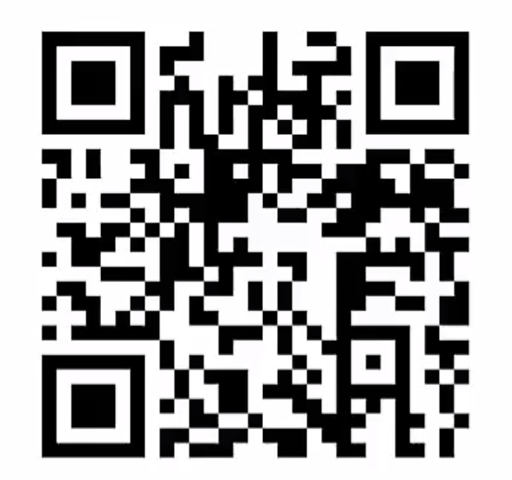
Erstes Studienjahr
Hinweis: VPN Download
Wozu dient der VPN Global Protect?
Der VPN “Global Protect“ dient der Authentifizierung des einzelnen Nutzers in unserem Netzwerk und ermöglicht dem Nutzer gleichzeitig auch von zuhause aus den Zugriff auf universitäre Ressourcen
Falls etwas Digitales an der Universität Basel nicht funktioniert, ist die erste Frage: VPN on? Das VPN wird durch eine Software generiert, welche nach Download und Installation sowie Anmeldung mit Email und Passwort aktiviert wird
  www.mobile.unibas.ch (IT-Services der Universität Basel)

Slide 33
Erstes Studienjahr
Was müssen Sie tun?
Entscheiden Sie sich, welche Veranstaltungen Sie besuchen möchten
Belegen Sie diese Veranstaltungen bis Ende 4. Semesterwoche in den Online Services
An der Fakultät für Psychologie sind Sie mit dem Belegen in den Online Services automatisch zur Leistungsüberprüfung angemeldet
(An anderen Fakultäten bedarf es einer zusätzlichen Anmeldung. Bitte Vorlesungsverzeichnis beachten)
Bei den Propädeutischen Veranstaltungen ist erst und ausschliesslich die Belegung im FS ausschlaggebend für die Anmeldung zu den Prüfungen
Muster.Muster@Stud.unibas.ch & Homepage regelmässig kontrollieren
End-of-Semester and Beginning-of-Semester E-Mail beachten
Informationsveranstaltung für Drittsemestrige

Slide 34
Agenda
1 | Wo finde ich Unterstützung?
2 | Wie baut sich das Bachelorstudium Psychologie auf?
3 | Was ist im ersten Studienjahr zu beachten?
4 | Fachgruppe Psychologie

Slide 35

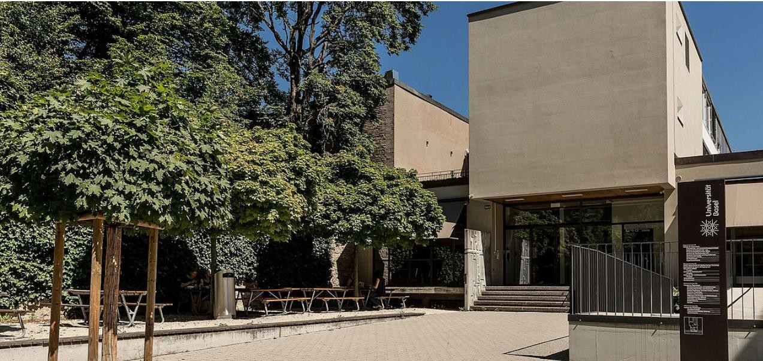

Fachgruppe Psychologie
Arushan Yoganathar, August 2026

Slide 36
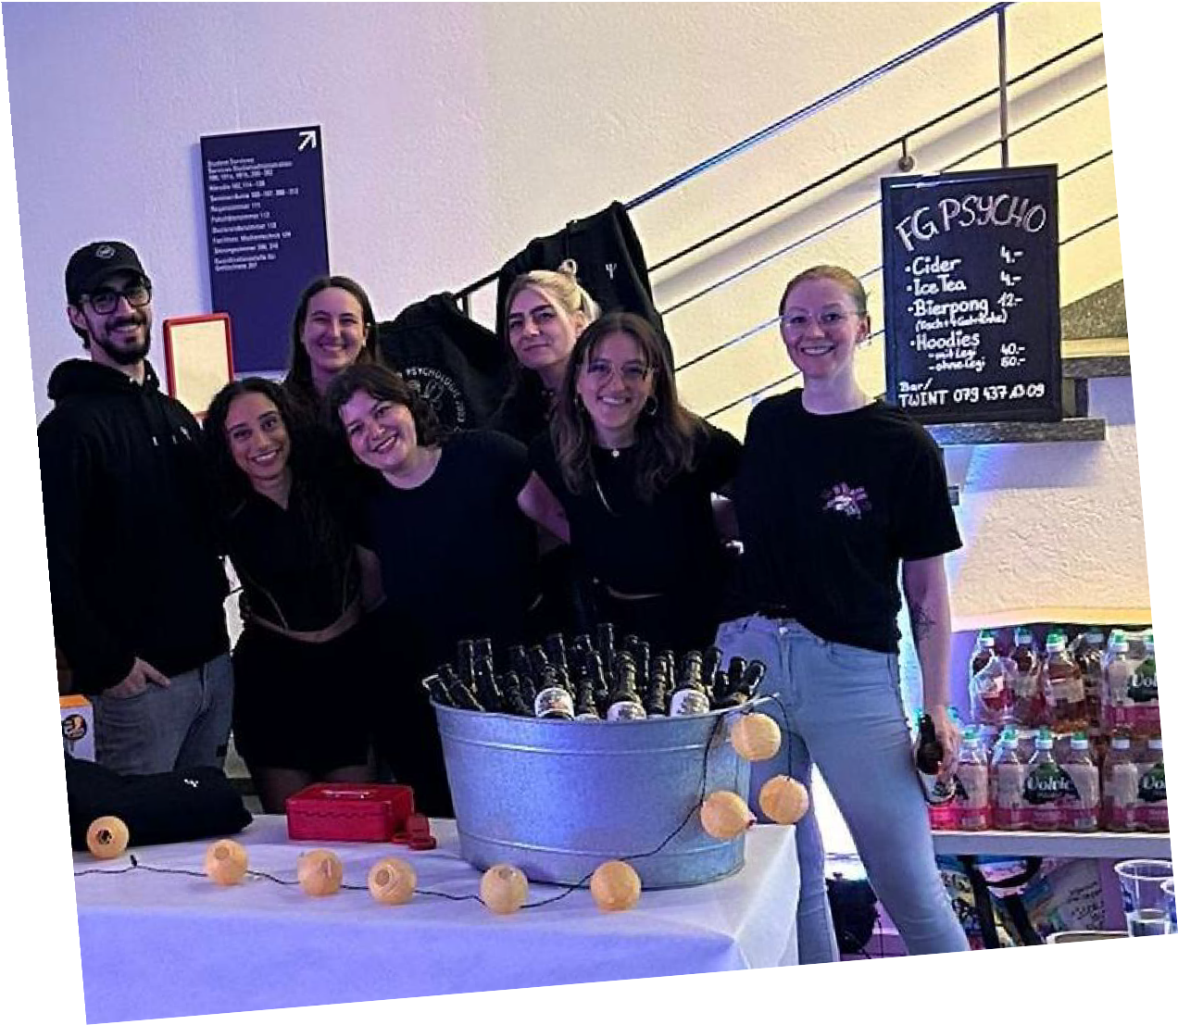
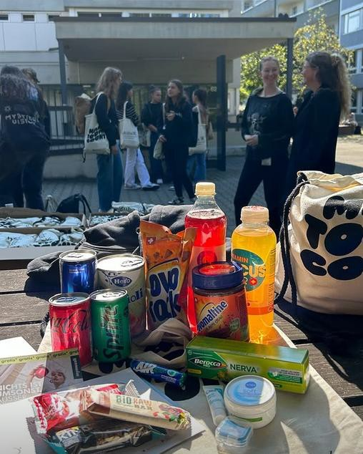



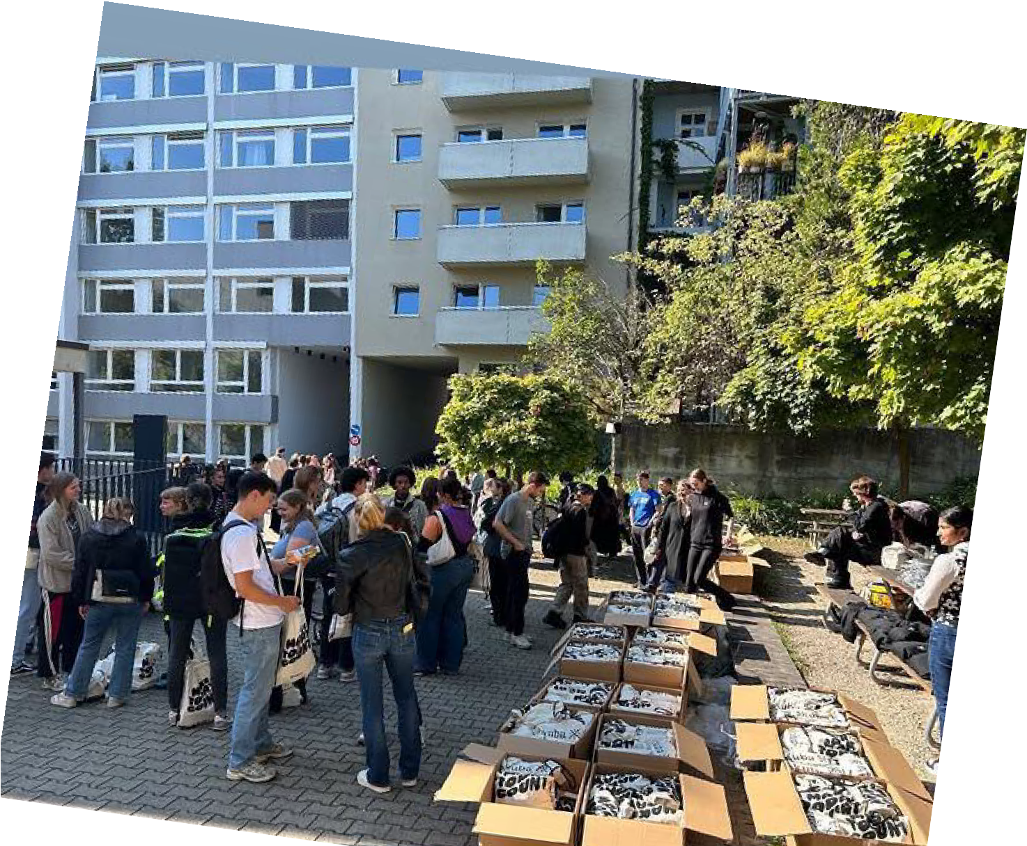
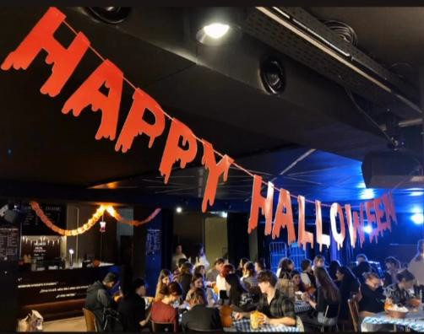


Slide 37
2. FG als Anlaufstelle

Slide 38



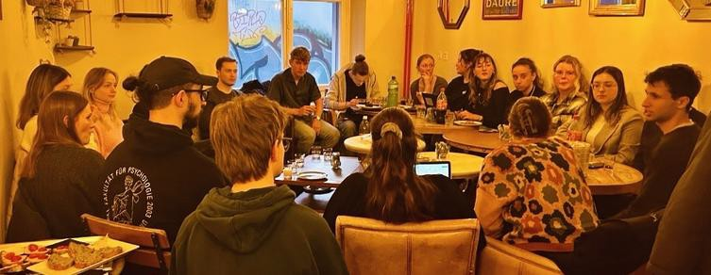
3. Unsere politische Funktion
-> Interessen & Wünsche der Psychologiestudierenden vertreten

Slide 39

Überblick
Events, Partys & Gewinnspiele
Sponsoring, Goodiebags
Rundmails, Infos an Studierende
Orientierungshilfe/Anlaufstelle für
unsere Studierenden
Austausch mit Studiendekanat, Dekanat, Professoren, Skuba, FGs anderer Fachrichtungen
Interessen & Wünsche der Psychologiestudierenden vertreten
Koordination unseres Buddy-Systems
5

Slide 40


Was bedeutet die aktive Mitarbeit in der FG?
Für dich persönlich
Aufbau eines Netzwerks (neue Freunde und Bekannte)
Uni-Leben mitgestalten
Sinnvolle, ehrenamtliche Tätigkeit während des Studiums
Wertet Bewerbungsunterlagen auf
Erwerb von Orga-Skills etc.
Benefits
Erwerb von bis zu 6 KP (Wahlbereich)
Exklusiver FG-Hoodie
6

Slide 41



Wir freuen uns auf dich!
Mail: fg-psychologie@unibas.ch
Instagram: @fg_psychologie
Webseite: https://fg-psychologie.unibas.ch/de/
Buddyprogramm:
Sitzungen: ein- bis zweimal monatlich

Slide 42
Vielen Dank für Ihre Aufmerksamkeit.

